Slide 1
tma Hastane
Tülay Çelenk
Mehmet Ali Karadağ

Slide 2
HAKKIMIZDA
TMA Hastane, Hastane içerisinde çalışanlara yönelik kullanılacak bir sistemdir.
Hastane içerisindeki idari yönetimi sağlama amacı güder.

Slide 3
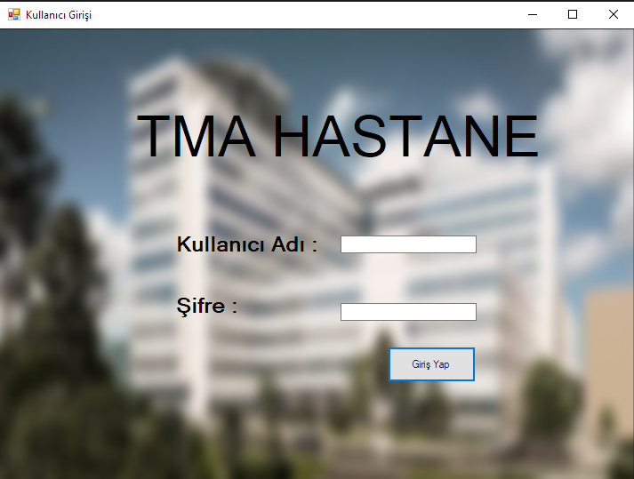
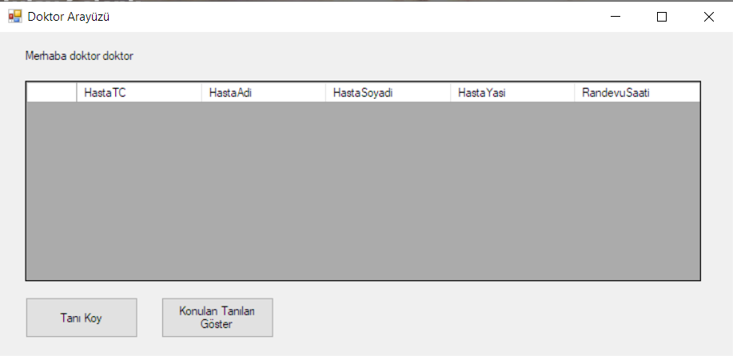
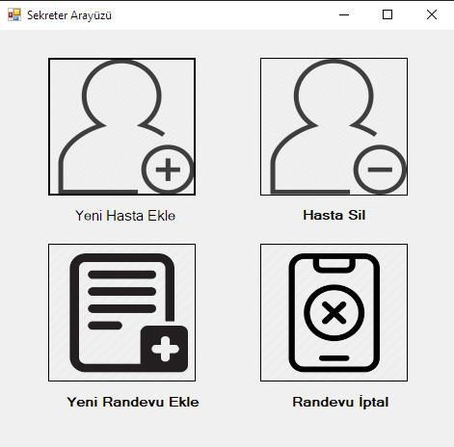
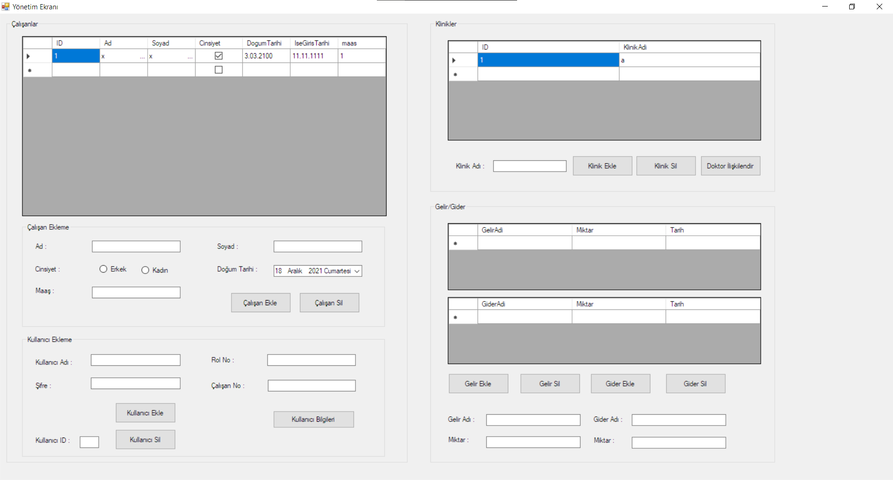
Kullanıcı ekranları

Slide 4
Sekreter arayüzü

Slide 5
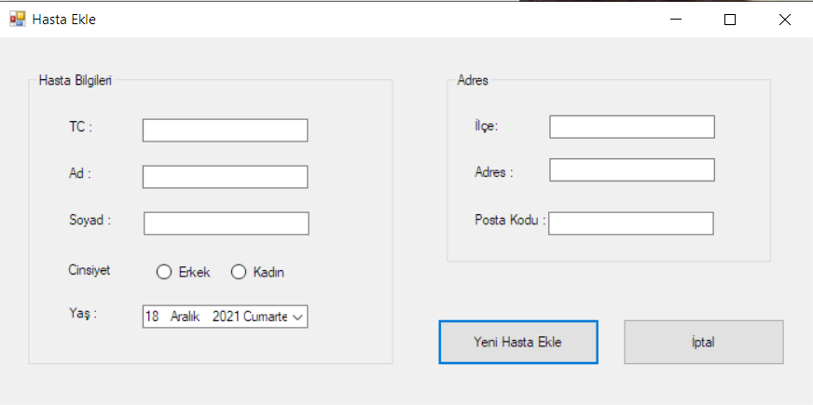
Hastadan alınan veriler veri tabanına eklenir. Eğer bu ekranda boş bir alan bırakılırsa sistem uyarı verir.

Slide 6
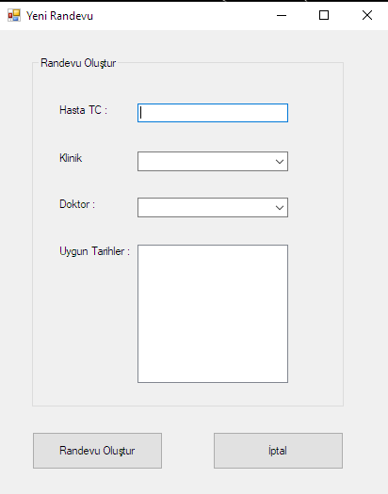
Hastanın TC’si girildikten sonra klinik seçilmesi gerekmektedir. Ardından doktorlar kısmına tıklandığında o kliniğe ait doktorlar listelenir. Hastadan alınan veriler veri tabanına eklenir. Eğer bu ekranda boş bir alan bırakılırsa sistem uyarı verir. Veri tabanında kayıtlı olmayan bir TC numarası girilirse ilk önce hastanın sisteme kayıt edilmesi gerekir ve bunun için ekranda bir uyarı oluşur.

Slide 7
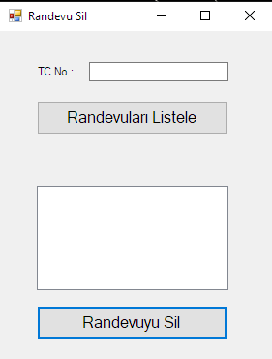
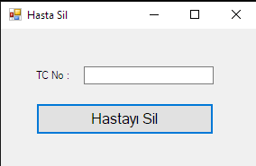
Bir hasta birden fazla randevuya sahip olabileceği için sahip olduğu randevuların listelenmesi gerekir. İstenen randevu seçilir ve sil butonuna tıklanır.
Hastanın TC’si girilerek hasta silinir. Silinen hastanın tüm bilgileri yok edilir.

Slide 8
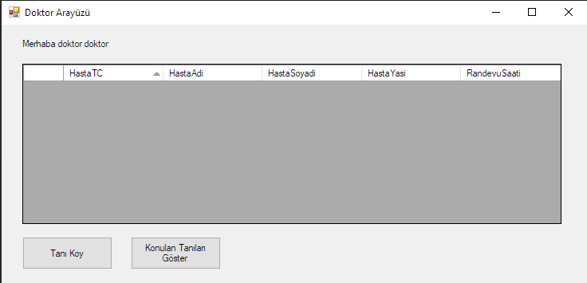
DOKTOR arayüzü

Slide 9
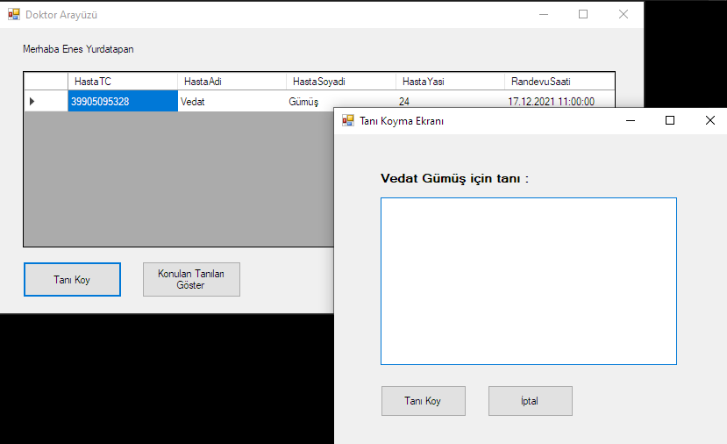
Seçilen hastaya tanı koyma işlemi bu şekilde yapılır.

Slide 10
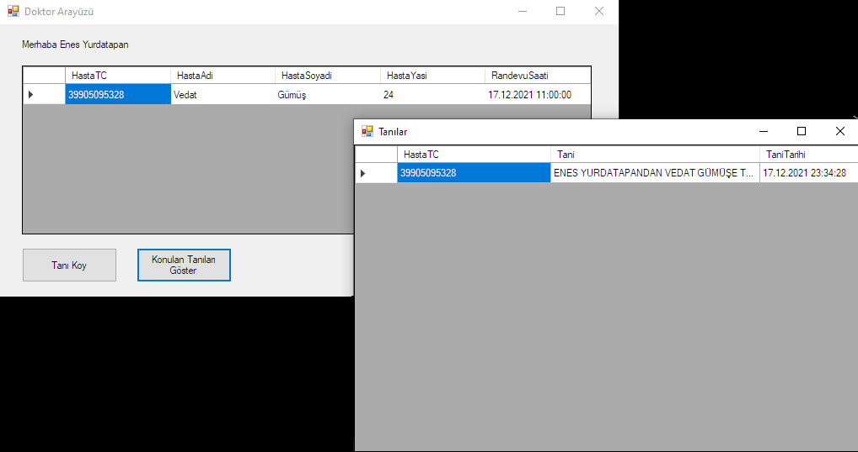
Daha önceden konulan tanıları görüntüleme işlemi.

Slide 11
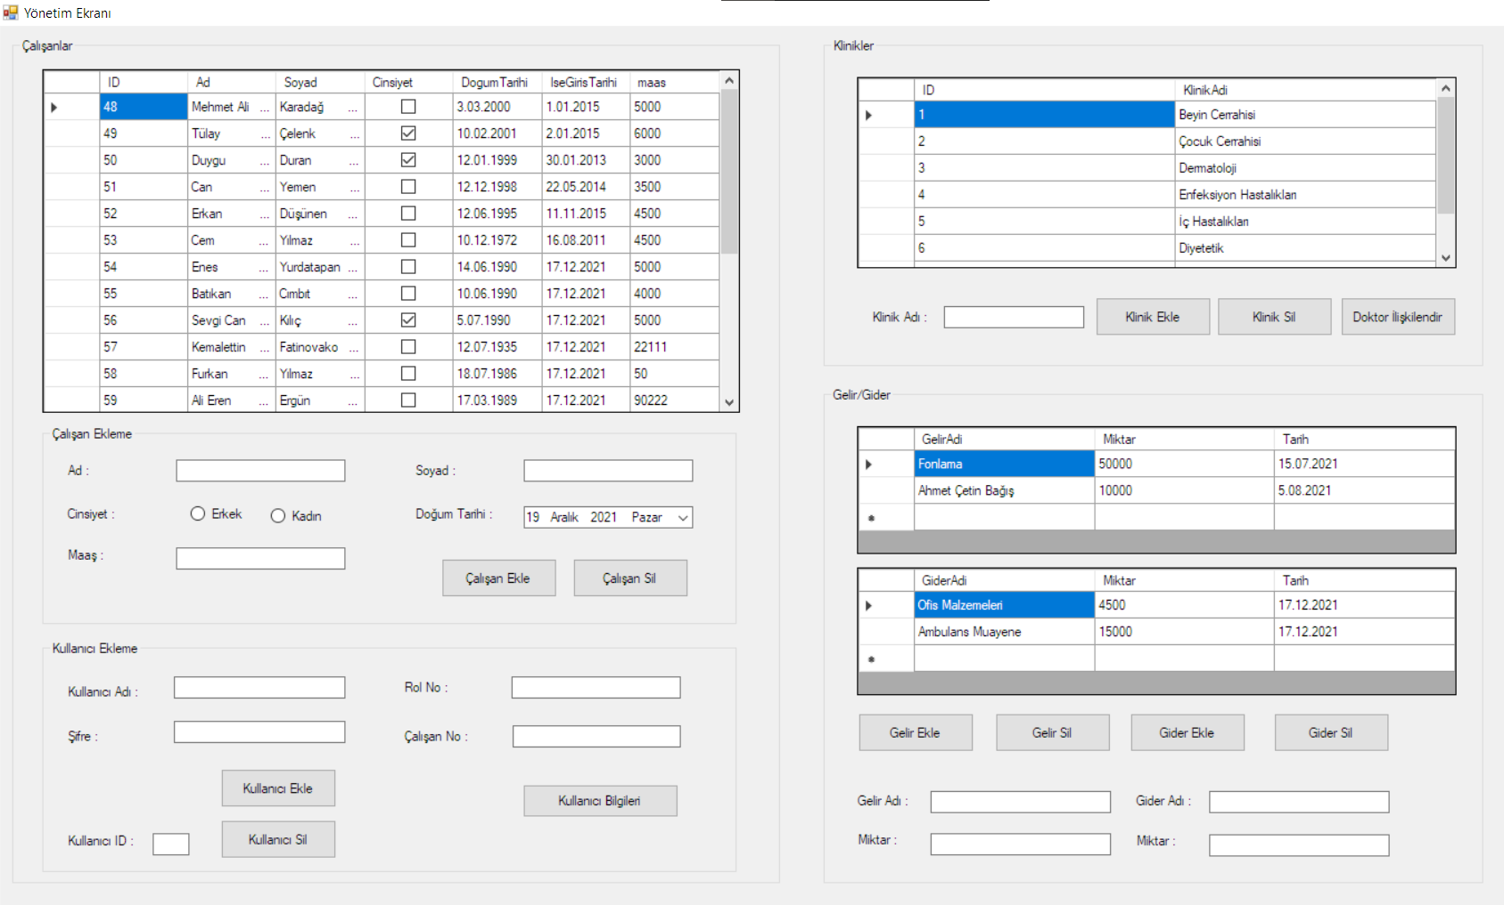

Slide 12
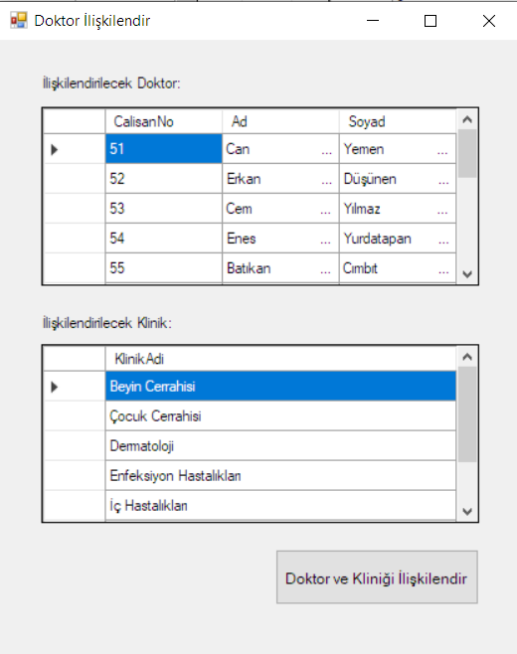
İşe yeni giren bir doktor bu ekrandan klinik ile eşleştirilir.

Slide 13
TEŞEKKÜRLER
Tülay Çelenk
1810205112
Mehmet Ali Karadağ
1810205037

